Slide 1
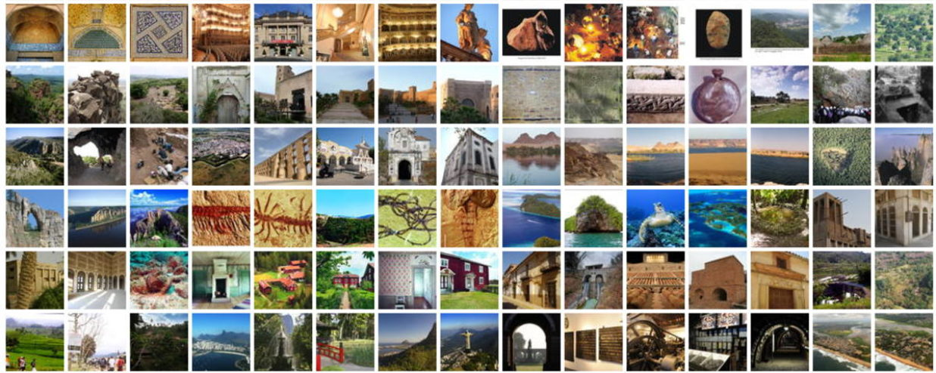
ZABYTKI KULTURY POLSKIEJ

Slide 2
ZABYTKI KULTURY POLSKIEJ
Zabytek można określić jako świadectwo działalności ludzkiej dokumentujące przeszłość oraz identyfikujące społeczeństwo kulturalnie, politycznie i historycznie.
Zabytek to nieruchomość lub rzecz ruchoma będące: a) dziełem człowieka lub związane z jego działalnością, b) stanowiące świadectwo minionej epoki bądź zdarzenia, których zachowanie jest ważne dla społeczeństwa ze względu na ich wartość:
- historyczną,
- artystyczną,
- naukową.

Slide 3
ZABYTKI KULTURY POLSKIEJ
Spośród wielu cennych zabytków kultury polskiej, materialnej i duchowej, wybrałam poniższe zabytki, ponieważ chciałam pokazać bogatą przeszłość mojego miasta - Pułtuska nazywanego „Wenecją Mazowsza”. W zasobach Narodowego Instytutu Dziedzictwa umieszczono aż 66 zabytkowych obiektów zlokalizowanych na terenie miasta i gminy Pułtusk.

Slide 4
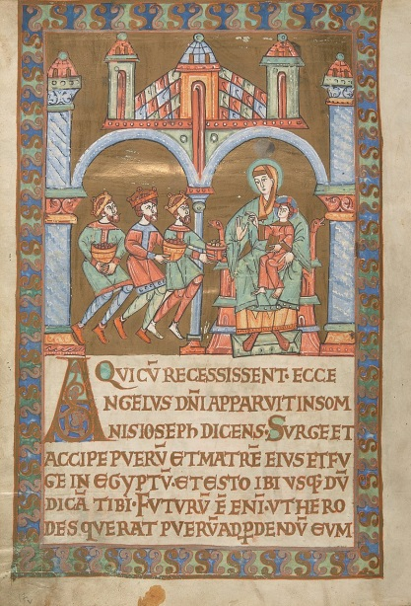
ZABYTKI KULTURY POLSKIEJ
„ZŁOTY KODEKS PUŁTUSKI”
„Złoty kodeks pułtuski” XI-wieczny kodeks, będący przykładem czeskiej szkoły iluminatorsko-piśmienniczej.
Kodeks należy do jednego z późniejszych polskich zabytków średniowiecznych piśmiennictwa łacińskiego. Powstał około 1080 roku, prawdopodobnie w Ratyzbonie lub w opactwie w Niederalteich. Kodeks składa się ze 171 kart. Jest pisany złotymi literami na purpurowym tle. obramowanymi podwójnym konturem.
Oprawa kodeksu nie zachowała się. Oprawiony został ponownie w XIX wieku dzięki fundacji księcia Władysława Czartoryskiego. Kodeks przechowywany jest w zbiorach Biblioteki Książąt Czartoryskich.
.

Slide 5
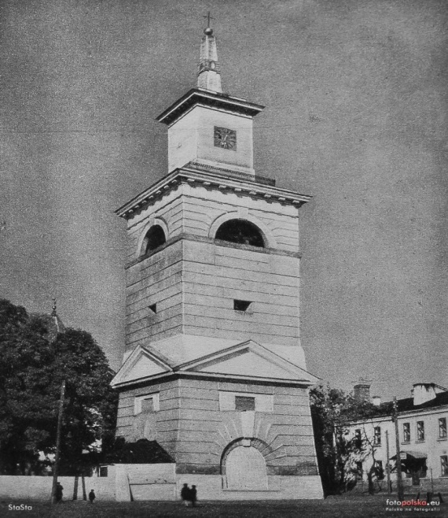
ZABYTKI KULTURY POLSKIEJ
DZWONNICA KOLEGIACKA W PUŁTUSKU
Dzwonnica kolegiacka została wybudowana w 1507 roku. przez budowniczego Jerzego Czach de Chomyatha.
Niestety kształt "czachowej" dzwonnicy nie jest znany, ponieważ został zatarty całkowicie przez późniejsze przekształcenia. Dzwonnica została odbudowana w ciągu 12 powojennych lat (1951-1962) wg projektu dwóch architektów - Mieczysława Rzepeckiego oraz Tomasza Kornackiego. Ostatni generalny remont przeszła 27 lat temu.

Slide 6
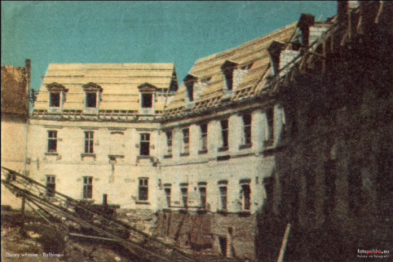
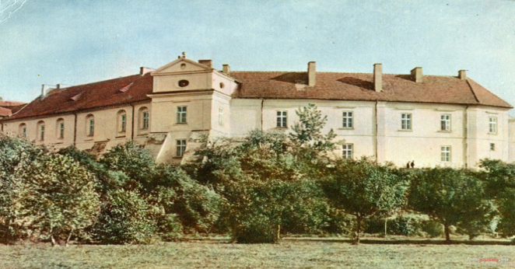
ZABYTKI KULTURY POLSKIEJ
ZAMEK W PUŁTUSKU
Zamek został wybudowany pod koniec XIV wieku przez biskupów płockich. W XVI wieku biskup Rafał Leszczyński rozpoczął przekształcanie średniowiecznego zamku w rezydencję renesansową.
Zamek uległ poważnym zniszczeniom w połowie XVII wieku podczas walk pomiędzy wojskami Stefana Czarneckiego i Szwedami. Kolejne zniszczenia przyniosła III wojna północna, podczas której w 1703 roku budowlę zajęły wojska szwedzkie. Podczas walk w zimie 1945 roku zamek spłonął. Odbudowany został w latach 1976-1989 z nowym skrzydłem i stylizowaną wieżą.
Zamek w swym obecnym wyglądzie całkowicie zatracił pierwotne, średniowieczne cechy stylu.

Slide 7
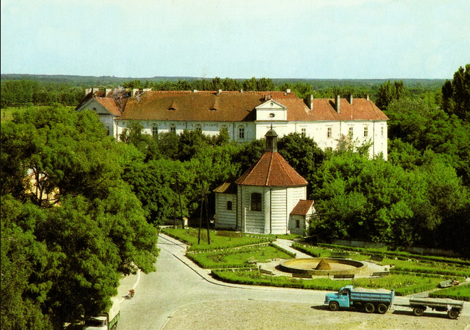
ZABYTKI KULTURY POLSKIEJ
KAPLICA PW. ŚWIĘTEJ MARII MAGDALENY W PUŁTUSKU
Kaplica pw. świętej Marii Magdaleny znajdująca się na podgrodziu, pełniła rolę kościoła parafialnego dla miasta i okolicy, aż do chwili zbudowania kolegiaty. Prawdopodobnie była ona na początku niewielką, drewnianą świątynią.
Fundatorem kościoła murowanego był bp. Andrzej Krzycki. W 1944 r. została całkowicie zniszczona. Odbudowano ją w latach 1946 – 1951.
Obecnie pełni funkcję pierwotnego przeznaczenia, czyli jest miejscem kultu. Kaplica znajduje się w południowym krańcu pułtuskiego rynku.

Slide 8
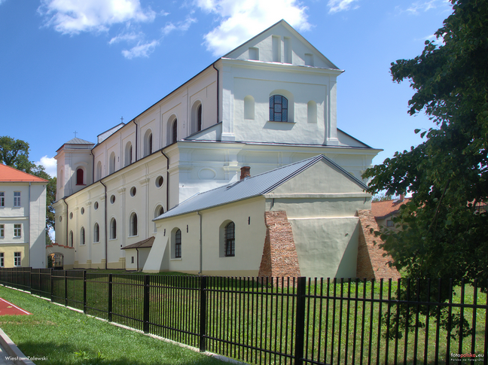
ZABYTKI KULTURY POLSKIEJ
KOŚCIÓŁ ŚWIĘTYCH PIOTRA I PAWŁA W PUŁTUSKU.
Kościół świętych Piotra i Pawła, kościół pojezuicki, pobenedyktyński. Budowę ukończono w 1570 r. Rozbudowano go w 1583 r., a po kolejnym pożarze miasta w 1646 r. powstała nowa, obszerna, trójnawowa świątynia, która istnieje do dziś. Prace trwały dość długo: wieże ukończono dopiero w początkach XVIII w.; w 1718 r. odbyła się jej konsekracja.
Kościół spłonął wraz z prawie całym wyposażeniem podczas pożaru miasta w 1875 r., wówczas runęło sklepienie światyni.
Kościół odbudowano w latach 1875-1880r. Przed pożarem, oprócz barokowego ołtarza głównego, w skład wyposażenia wchodziło 10 ołtarzy bocznych, poświęconych świętym, czczonym przez jezuitów i kilkadziesiąt obrazów zdobiących ściany.
W 1880 r. dach pokryto blachą, zakupiono dzwony, ołtarze i ławki.

Slide 9
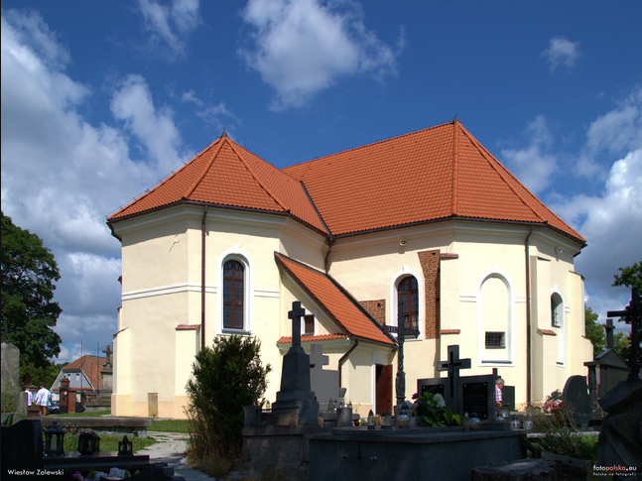
ZABYTKI KULTURY POLSKIEJ
KOŚCIÓŁ ŚWIĘTEGO JÓZEFA W PUŁTUSKU.
Kościół Świętego Józefa w Pułtusku – rzymskokatolicki kościół parafialny.
Jest to świątynia poreformacka wybudowana w 1 połowie XVII wieku w stylu wczesnobarokowym, którą ufundowali: stolnik koronny Wojciech Wesel i ksiądz Szymon Gawłowski. Kamień węgielny pod budowę kościoła i klasztoru został położony przez biskupa Alberta Toliborskiego. Obecne wyposażenie wnętrza pochodzi z lat 1714-1777 i zostało wykonane z ciemnego dębu. Pod świątynią oraz kaplicą są umieszczone niedostępne krypty. Kaplica posiada dekorację w stylu wczesnobarokowym, restaurowaną w XIX wieku.

Slide 10
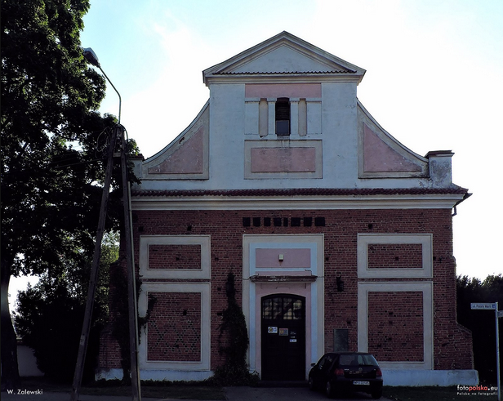
ZABYTKI KULTURY POLSKIEJ
KOŚCIÓŁ NAJŚWIĘTSZEJ MARYI PANNY W PUŁTUSKU
Jest to najstarszy pułtuski kościół (pierwotnie drewniany), ufundowany przez biskupa płockiego Szymona w XII wieku. Pierwsza wzmianka o nim znajduje się w dokumencie Konrada Mazowieckiego (z roku 1203, wg innych źródeł lata 30-te XIII w.
Pierwotny drewniany budynek kościoła, ulegał zniszczeniu, ale odbudowywano go najpewniej na tym samym miejscu lub w pobliżu.
Na przełomie wieków XIV i XV, wzniesiono kościół murowany. Kolejną świątynię wzniesiono w pierwszej połowie wieku XVI. Dwukrotnie – pod koniec wieku XVII i sto lat później, pod koniec wieku XVIII – przebudowywano go i przekształcano. W okresie zaborów, rządzący Pułtuskiem Prusacy, na początku wieku XIX, urządzili w nim magazyn. Następnie budynek zakupiła gmina ewangelicka i przebudowała na kościół protestancki, który funkcjonował do roku 1944. W tym czasie został zniszczony przez Niemców. O dawnych funkcjach sakralnych budowli świadczyć może architektura budynku, a zwłaszcza posiadająca elementy barokowe, fasada kościoła.
Odbudowany w latach 1978-85 przez Archiwum Państwowe Miasta Stołecznego Warszawy.
.

Slide 11
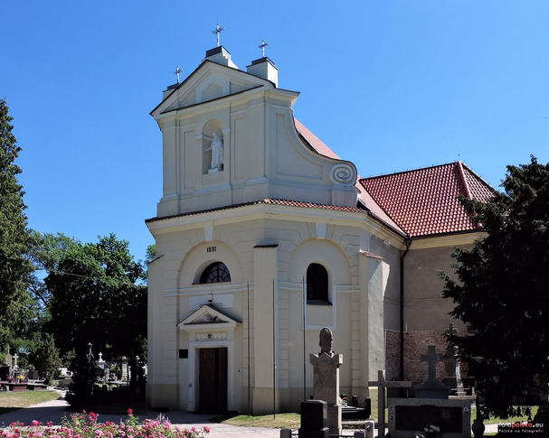
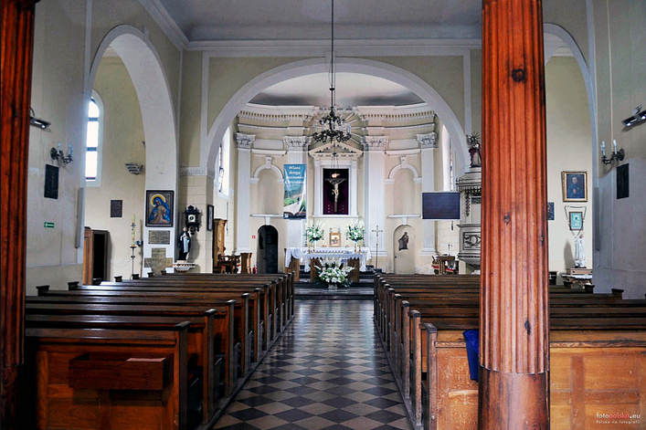
ZABYTKI KULTURY POLSKIEJ
KOŚCIÓŁ ŚWIETEGO KRZYŻA W PUŁTUSKU
Kościół Świętego Krzyża w Pułtusku został wzniesiony w XVI wieku. Reprezentuje styl późnogotycki oraz elementy barokowo-klasycystyczne. Ufundowali go biskupi: Andrzej Krzycki i Mikołaj Broliński w latach 1531-1539. W 1609 roku budowla została odrestaurowana. W XVII-XVIII wieku kościół został przebudowany. W 1839 roku świątynia została gruntownie wyremontowana. Podczas działań wojennych, w 1944 roku kościół został poważnie uszkodzony. Na początku lat 50. XX wieku świątynię odbudowano. W latach 1967 i 1975 świątynia przeszła gruntowne remonty.

Slide 12
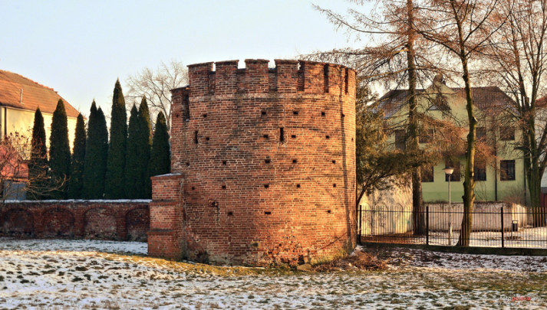
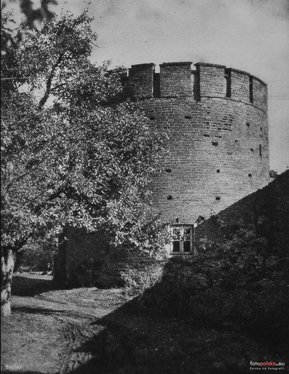
ZABYTKI KULTURY POLSKIEJ
ŚREDNIOWIECZNE MURY OBRONNE
Pułtusk, jako jedno z trzech miast na Mazowszu, posiadał średniowieczne mury obronne. Wznoszono je etapami od 1508 r. z inicjatywy biskupa Erazma Ciołka. Otaczały one miasto od strony południowej i zachodniej, posiadały trzy bramy. W związku z tym, że nie były przydatne do celów militarnych, zostały rozebrane na przełomie XVIII i XIX w. Jedynym zachowanym do dziś fragmentem murów obronnych jest baszta, która znajduje się na tyłach kościoła św. Piotra i Pawła. Jest ona jedyną zachowaną w pierwotnym stanie basztą na Mazowszu.

Slide 13
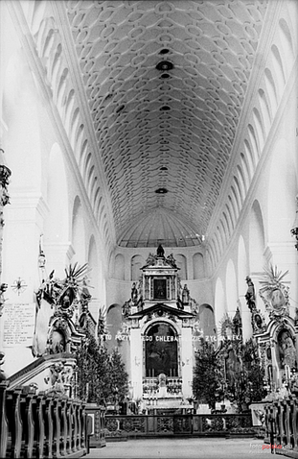
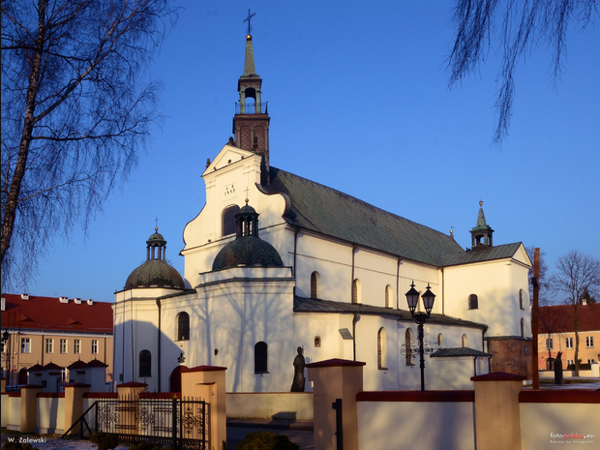
ZABYTKI KULTURY POLSKIEJ
BAZYLIKA KOLEGIACKA ZWIASTOWANIA NMP W PUŁTUSKU
Bazylika kolegiacka Zwiastowania NMP w Pułtusku została ufundowana przez biskupa płockiego Pawła Giżyckiego w 1449r.
Początkowo świątynia była jednonawowa, obecnie jest trzynawowa. Największe zmiany w kościele zaszły w XVI wieku za sprawą Jana Baptysty z Wenecji, który zbudował m.in. sklepienie zdobione polichromią, kaplicę grobową fundatora przebudowy- biskupa Andrzeja Noskowskiego. Odkryte w 1994 renesansowe polichromie na sklepieniu, podniosły rangę bazyliki jako zabytku.
W bazylice znajduje się ołtarz główny pw. Zwiastowania NMP z XVII wieku, 14 ołtarzy bocznych i posoborowy stół eucharystyczny. W 2018 r. bazylika pułtuska została wpisana na listę pomników historii w ramach akcji "100 Pomników Historii na stulecie odzyskania niepodległości".

Slide 14
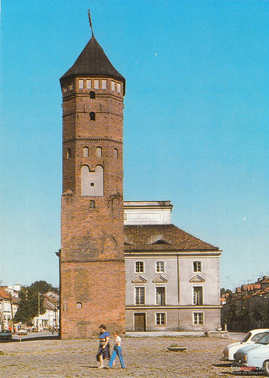
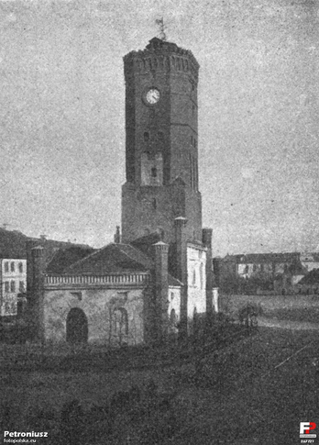
ZABYTKI KULTURY POLSKIEJ
WIEŻA RATUSZOWA W PUŁTUSKU
Wieża została wybudowana w 1405 r. Początkowo sięgała wysokości 15 m i zbudowana była na planie prostokąta. W ciągu XV i XVI wieku stopniowo ją podwyższano, dalsze kondygnacje stawiając na planie ośmiokąta. Wieża osiągnęła wysokość 30-metrów i zyskała kopulasty hełm z latarnią, zamówiono do niej również zegar.
Podczas wojen w ciągu XVII i XVIII w. wieża kilkakrotnie została spalona. Została odbudowana w 1728 r. Dach wieży zmieniono na ośmiospadowy, zrezygnowano z zegara. Po 1902 r. budowlę pozbawiono dachu, zastępując go odkrytą platformą. Jednak szybko powrócono do jej pierwotnego pokrycia. W czasie II wojny światowej wieża została częściowo zniszczona. W latach 1947 – 1949 wyremontowano ją według projektu Mieczysława Rzepeckiego.

Slide 15
ZABYTKI KULTURY POLSKIEJ
Źródła:
- Kunkel R.M., Architektura gotycka na Mazowszu, Warszawa 2005.
- Internet - pn@polskaniezwykla.pl
- Internet – Pułtusk nowoczesnym miastem z tradycjami
- Wikipedia – Pułtusk
- Internet – Szlaki turystyczne Mazowsza
- Zdjęcia ze strony https://www.legalnakultura.pl/pl/legalne-zrodla/fotografia - fotopolska.eu
Przygotowała - Izabela Karkowska, uczennica klasy 3LTP w ZSCKR w Golądkowie

